Slide 1
TRƯỜNG TIỂU HỌC SỐ 1 PHƯỚC HÒA
CHÀO MỪNG QUÝ THẦY CÔ GIÁO VỀ THAM DỰ
SINH HOẠT CHUYÊN MÔN TỔ 2+3
Môn/HĐGD: Hoạt động trải nghiệm - lớp 2A1
Tên chủ đề: EM YÊU TRƯỜNG EM
Bài chủ đề: NHẬT KÝ TÌNH BẠN
GV thực hiện: MAN THỊ THI THƠ

Slide 2
Thứ Bảy ngày 30 tháng 11 năm 2024
Hoạt động trải nghiệm
Chủ đê: Em yêu trường em
KHỞI
ĐỘNG
Bài 9: Có bạn thật vui

Slide 3
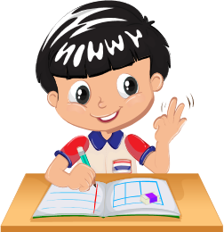
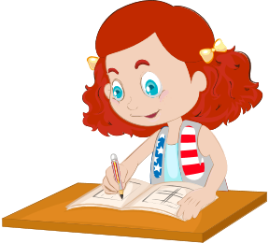

Slide 4
Thứ Bảy ngày 30 tháng 11 năm 2024
Hoạt động trải nghiệm
Tên chủ đề: EM YÊU TRƯỜNG EM
Chủ đê: Em yêu trường em
Bài 9: Có bạn thật vui

Slide 5
Thứ Bảy ngày 30 tháng 11 năm 2024
Hoạt động trải nghiệm
Tên chủ đề: EM YÊU TRƯỜNG EM
KẾT NỐI
Chơi trò Đứng theo hiệu lệnh
Luật chơi: Các nhóm cùng lắng nghe tiếng hô của GV hoặc người quản trò. GV hô số chân như thê nào thì các nhóm (2 người hoặc 3 người) phải co chân lên, sao cho tổng số chân của cả nhóm bằng với số trong hiêu lệnh
Bài 9: Có bạn thật vui
→ Hợp tác để cùng hành động thật là vui! Bạn bè cần phải hợp tác với nhau để thực hiện công việc chung.

Slide 6
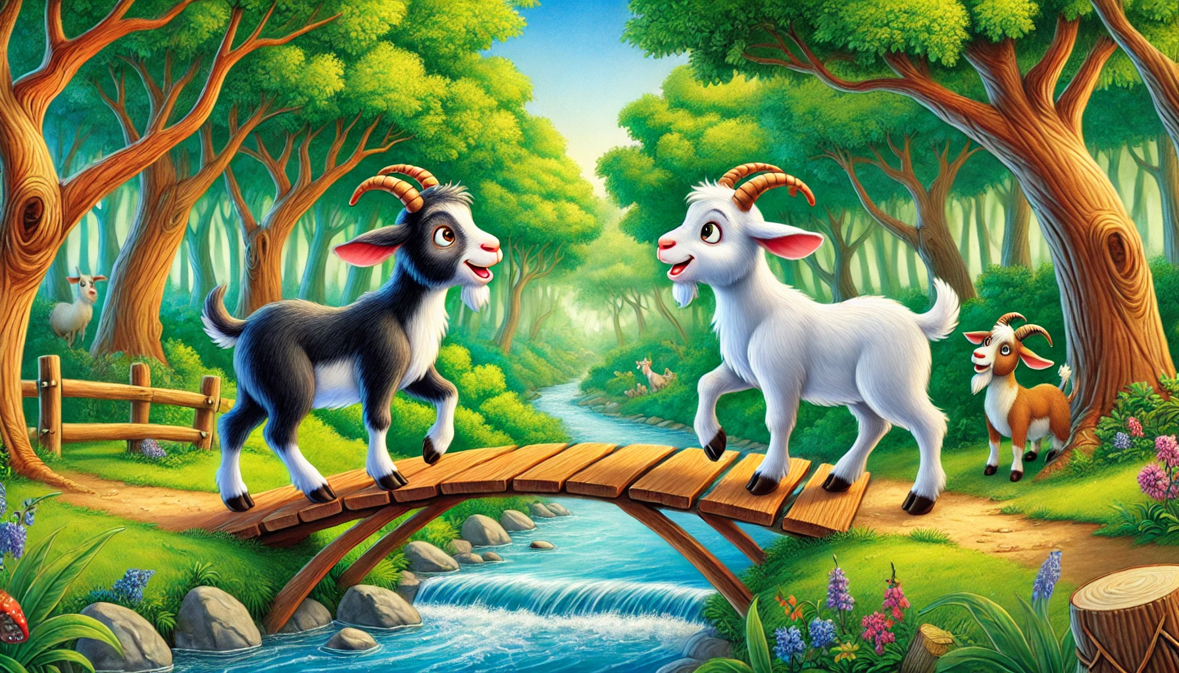
Thứ Bảy ngày 30 tháng 11 năm 2024
Hoạt động trải nghiệm
HĐGD theo chủ đề: NHẬT KÝ TÌNH BẠN

Slide 8
Thứ Bảy ngày 30 tháng 11 năm 2024
Hoạt động trải nghiệm
HĐGD theo chủ đề: NHẬT KÝ TÌNH BẠN
Đóng vai xử lý tình huống
Kết luận: Trong tình huống hai con dê không biết nhường nhịn nhau nên đã bị rơi xuống nước. Qua đó các em cần phải hiểu trong cuộc sống luôn có mâu thuẫn và cần biết nhường nhịn nhau khi giải quyết mâu thuẫn.

Slide 9
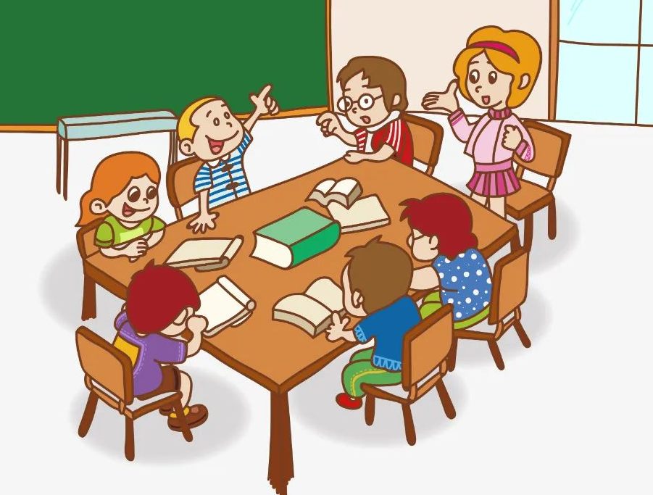
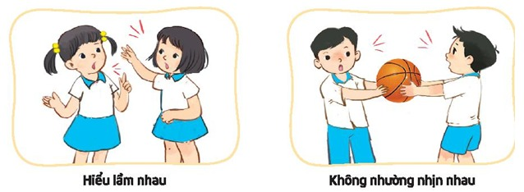
Thứ Bảy ngày 30 tháng 11 năm 2024
Hoạt động trải nghiệm
HĐGD theo chủ đề: NHẬT KÝ TÌNH BẠN
Hoạt động 2: Kể những tình huống dẫn đến mâu thuẫn giữa những người bạn.
Em hãy nêu những tình huống có thể nảysinh mâu thuẫn.

Slide 10
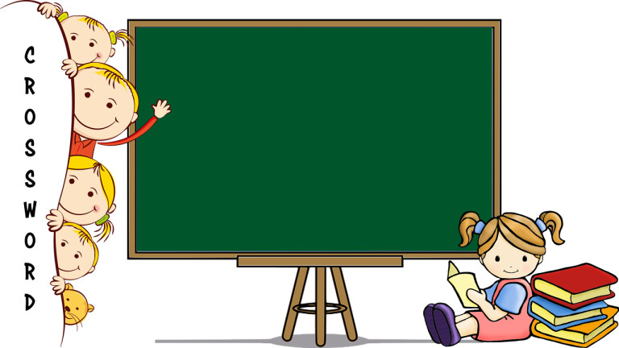
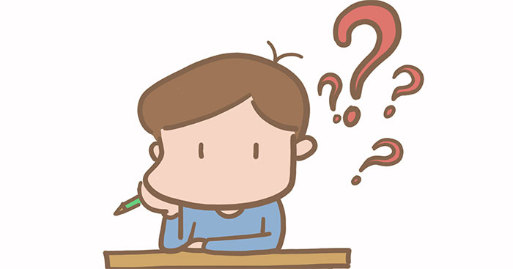
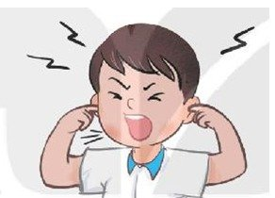
Thứ Bảy ngày 30 tháng 11 năm 2024
Hoạt động trải nghiệm
HĐGD theo chủ đề: NHẬT KÝ TÌNH BẠN
Điều gì sẽ xảy ra nêu mâu thuẫn không được giải quyết?
CHIA SẺ
Khi em và bạn đang xảy ra mâu thuẫn và chưa làm lành với nhau em cảm thấy như thế nào?

Slide 11
Thứ Bảy ngày 30 tháng 11 năm 2024
Hoạt động trải nghiệm
HĐGD theo chủ đề: NHẬT KÝ TÌNH BẠN
Kết luận: Trong học tập sinh hoạt, vui chơi với bạn, không tránh khỏi có những mâu thuẫn, tranh cãi nảy sinh. Ai cũng có thể gặp các tình huống như vậy. Mâu thuẫn có thể xuất hiện từ lời nói, hành động không hợp lí, bị hiểu lầm. Mâu thuẫn cần được giải quyết tích cực, nếu không chúng ta cũng sẽ không vui và luôn cảm thấy buồn bực.

Slide 12
Thứ Bảy ngày 30 tháng 11 năm 2024
Hoạt động trải nghiệm
Chủ đê: Em yêu trường em
HĐGD theo chủ đề: NHẬT KÝ TÌNH BẠN
Hoạt động 3: Xử lí tình huống
Tình huống 1: Bút của Nam bị hỏng, bạn cho Nam mượn bút.Nếu là Nam, em sẽ nói gì với bạn?
Bài 9: Có bạn thật vui
Tình huống 2: Trong giờ học, bạn bên cạnh Trung cảm thấy mệt.Nếu là Trung, em sẽ làm gì và nói gì với bạn?
Tình huống 3: Em và bạn có chuyện hiểu lầm nhau, em sẽ làm gì, nói nặng lời với bạn hay im lặng?
Tình huống 4: Trong giờ hoạt động nhóm, có hai bạn nghịch xảy ra mâu thuẫn. Nếu em là nhóm trưởng em sẽ làm gì?

Slide 13
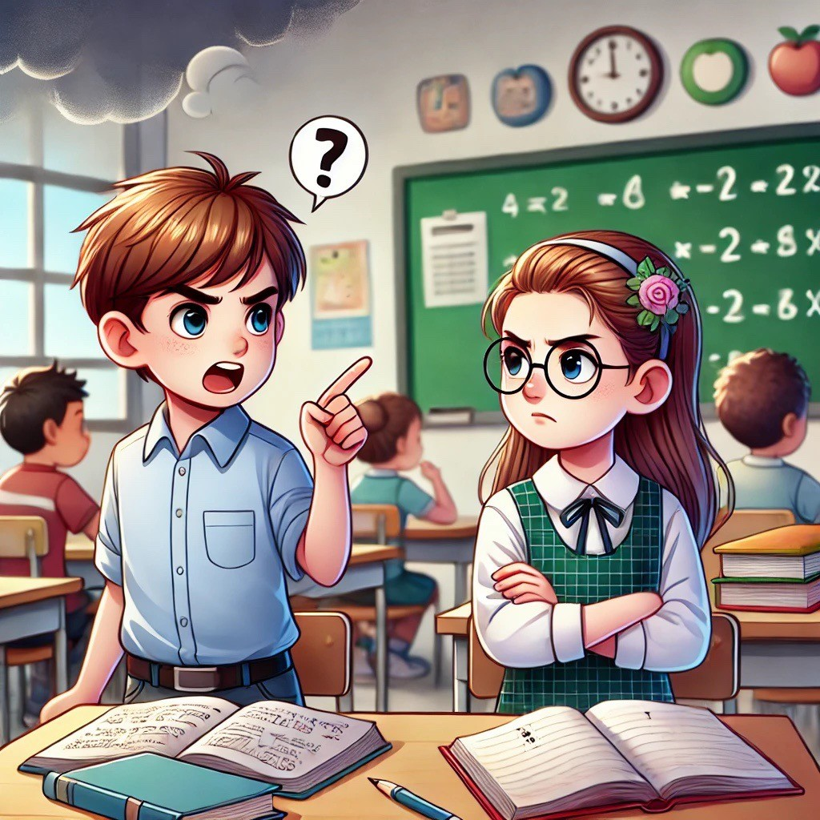
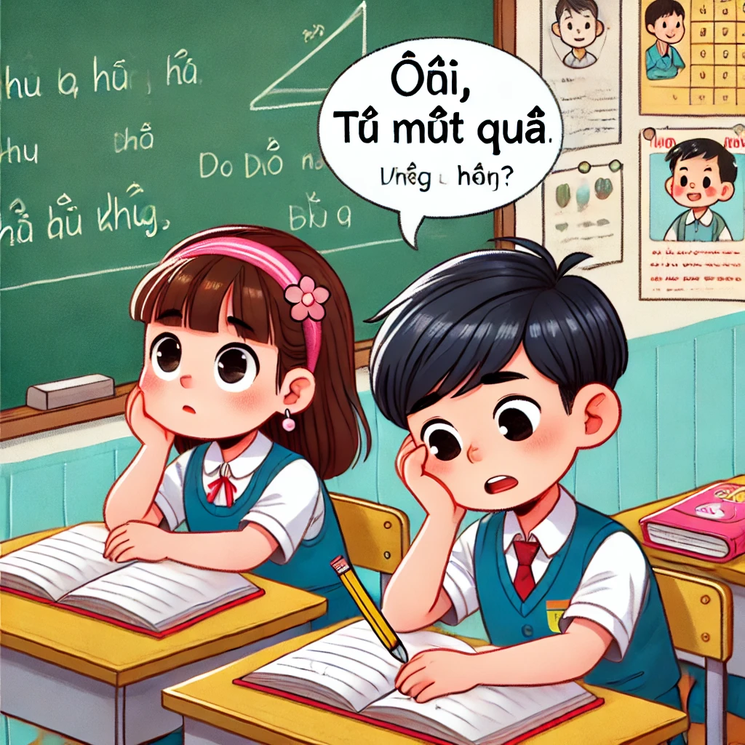
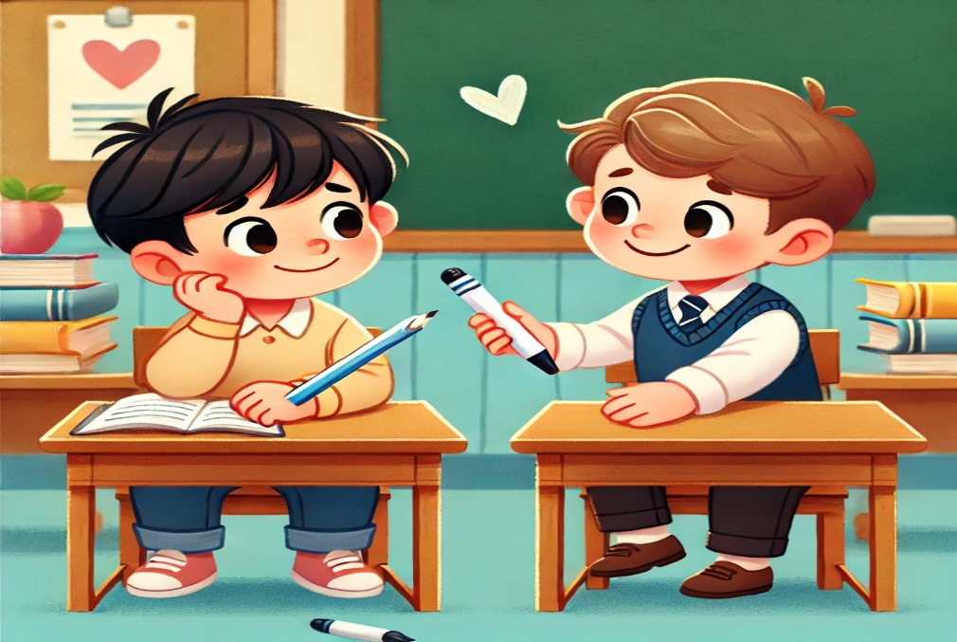
Thứ Bảy ngày 30 tháng 11 năm 2024
Hoạt động trải nghiệm
HĐGD theo chủ đề: NHẬT KÝ TÌNH BẠN
CHIA SẺ
Nếu là em sẽ làm gì?
Tớ mệt quá!
Cậu sai rồi!

Slide 14
Thứ Bảy ngày 30 tháng 11 năm 2024
Hoạt động trải nghiệm
HĐGD theo chủ đề: NHẬT KÝ TÌNH BẠN
→ Bạn bè cần quan tâm, chia sẻ với nhau, sẵn sàng hỗ trợ nhau và biết xin lỗi, cảm ơn nhau. Khi có mâu thuẫn xảy ra cần tìm cách giải quyết, nếu tình huống vượt xa sự hiểu biết của em cần tìm kiếm sự hỗ trợ từ thầy cô giáo, bạn bè,...

Slide 15
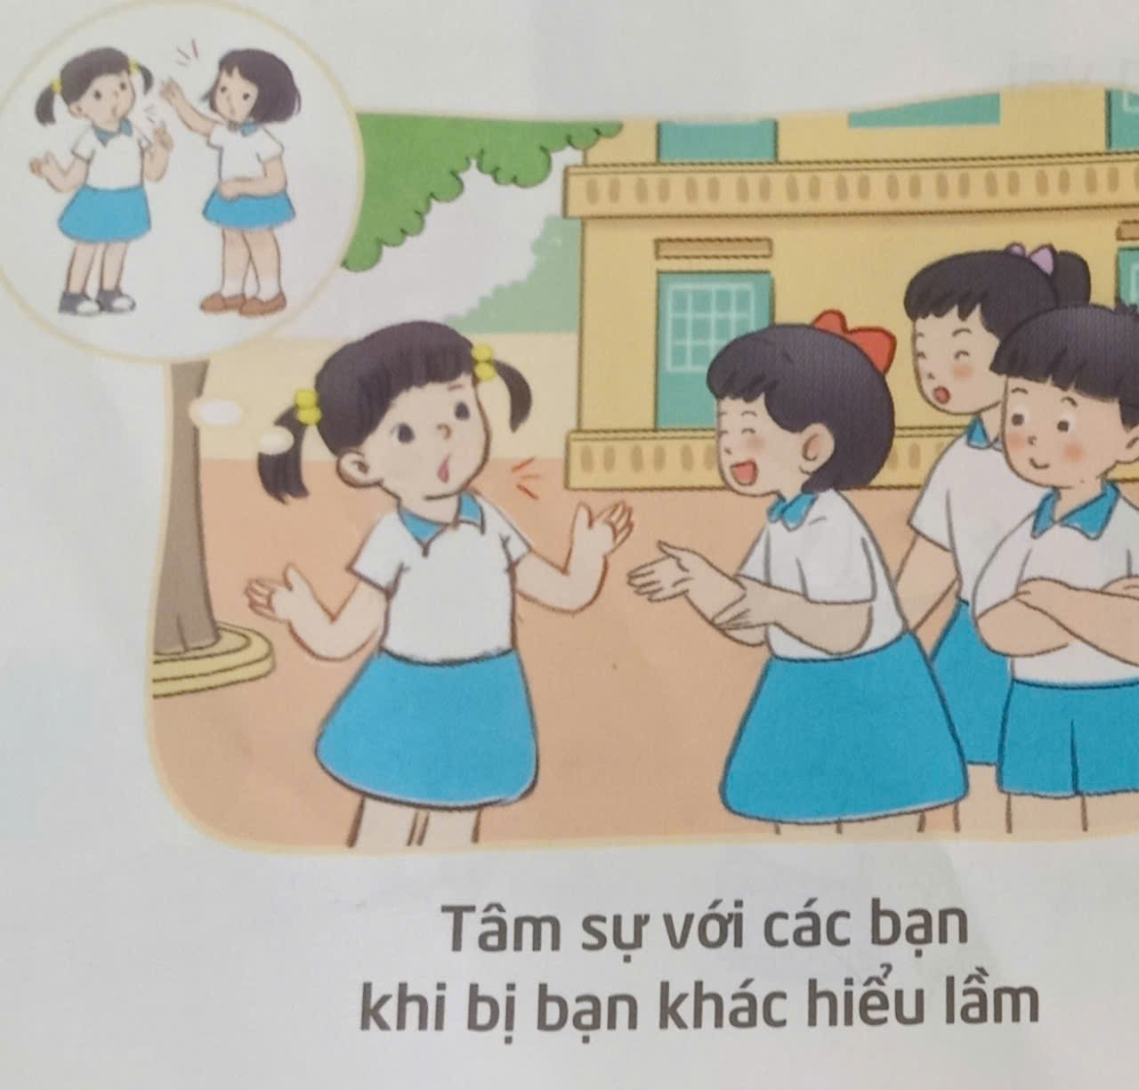
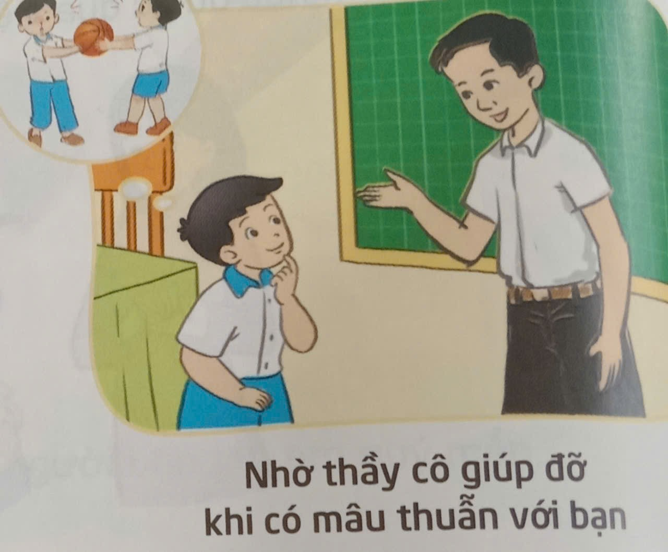
Thứ Bảy ngày 30 tháng 11 năm 2024
Hoạt động trải nghiệm
HĐGD theo chủ đề: NHẬT KÝ TÌNH BẠN
Hoạt động 4: Tìm kiếm sự trợ giúp của bạn bè, thầy cô.
Hãy lắng nghe tình huống và tìm cách giải quyết giúp bạn.

Slide 16
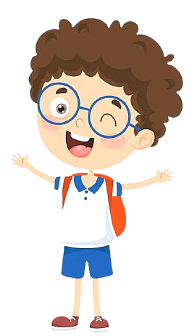
Hoạt động sau giờ học
Thứ Bảy ngày 30 tháng 11 năm 2024
Hoạt động trải nghiệm
HĐGD theo chủ đề: NHẬT KÝ TÌNH BẠN

Slide 17
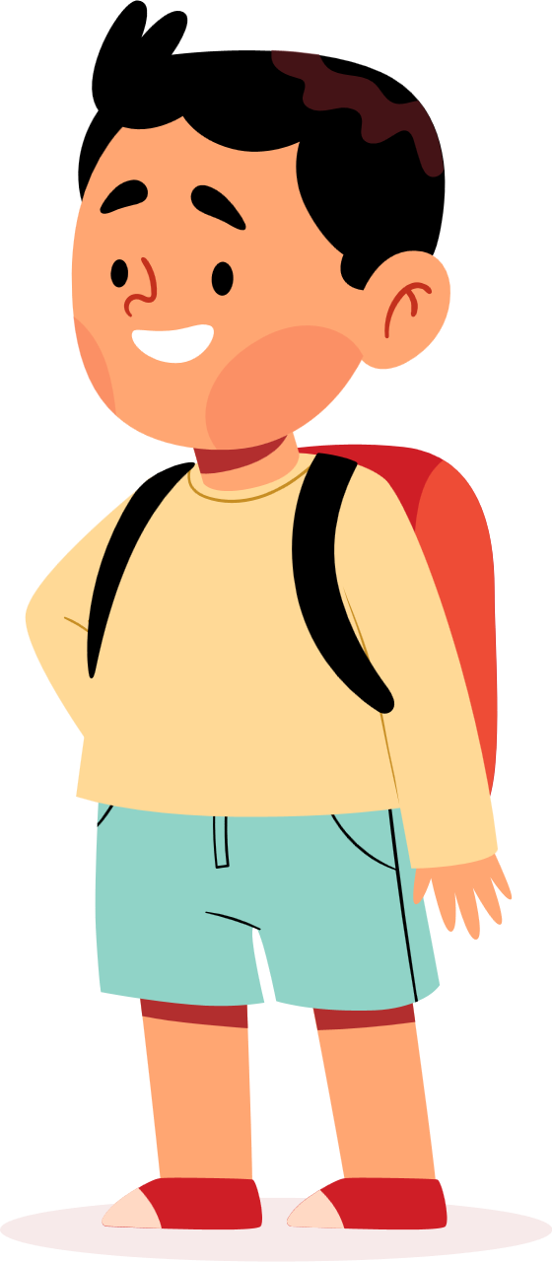
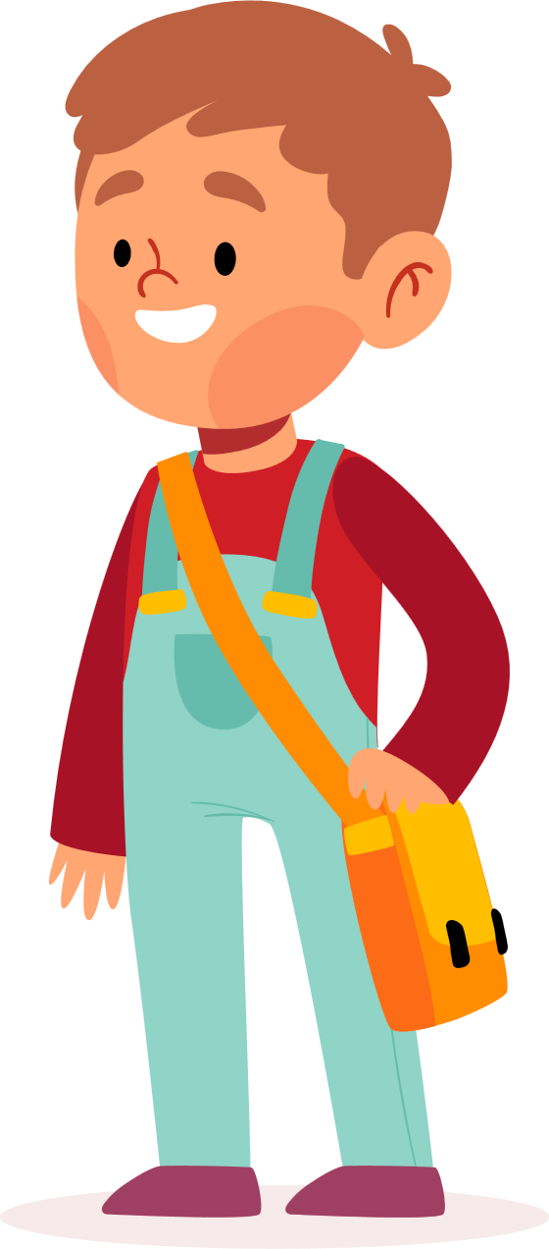
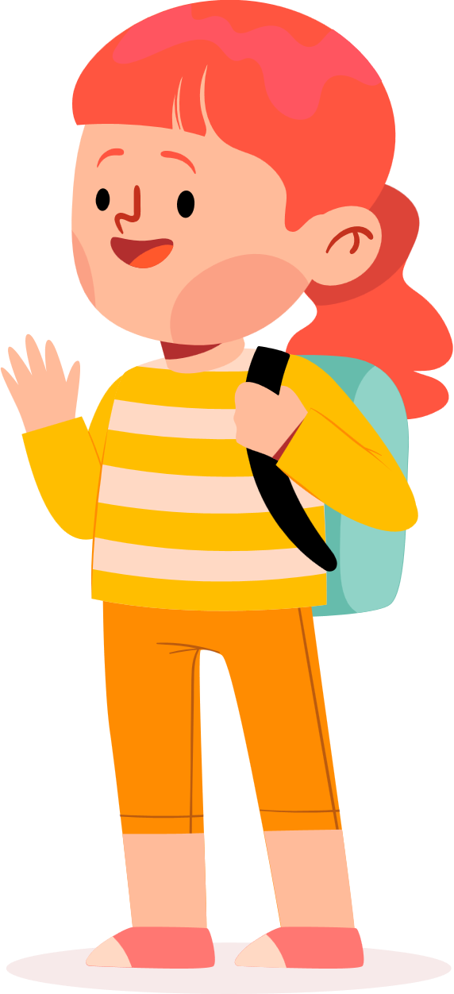
Hoạt động sau giờ học
Thứ Bảy ngày 30 tháng 11 năm 2024
Hoạt động trải nghiệm
HĐGD theo chủ đề: NHẬT KÝ TÌNH BẠN
Gặp người thân của em để trò chuyện. Chia sẻ sau giờ học
Kể với bố mẹ về việc giải quyết mâu thuẫn của em hoặc của bạn bè

Slide 18
XIN CHÂN THÀNH CẢM ƠN
QUÝ THẦY CÔ GIÁO VÀ CÁC EM

